Slide 1
Анализ данных о популярности книг
Сайранов Тимур Фанисович

Slide 2
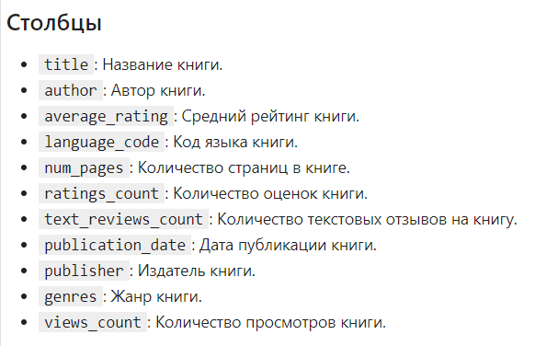
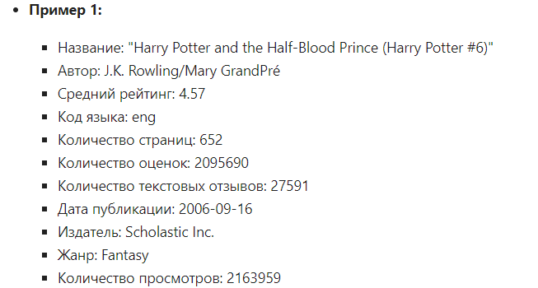
Описание датасета
Название и список данных

Slide 3
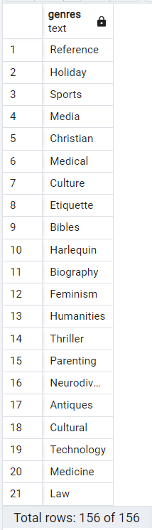
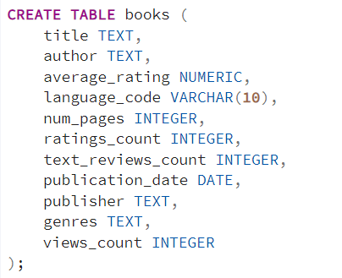
SQL- запрос
Запрос 1: Выведите список всех жанров книг в базе данных.

Slide 4
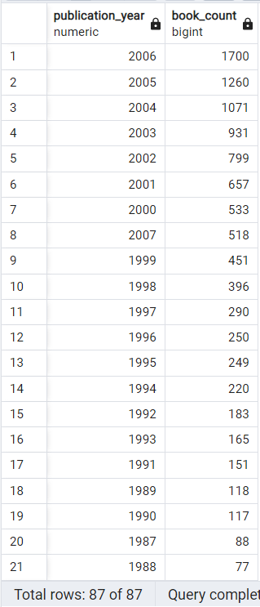

SQL- запрос
Запрос 2: Выведите количество книг, выпущенных в каждом году, отсортированное по убыванию.

Slide 5
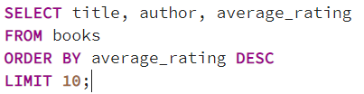
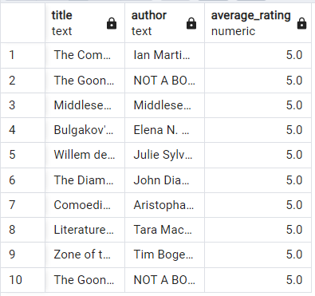
SQL- запрос
Запрос 3: Выведите топ 10 самых высокооцененных книг по рейтингу.

Slide 6
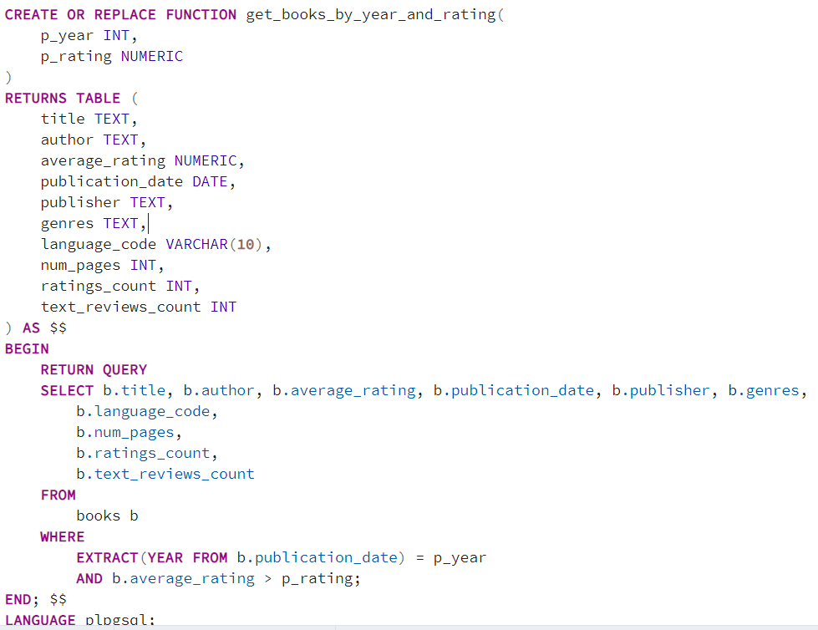
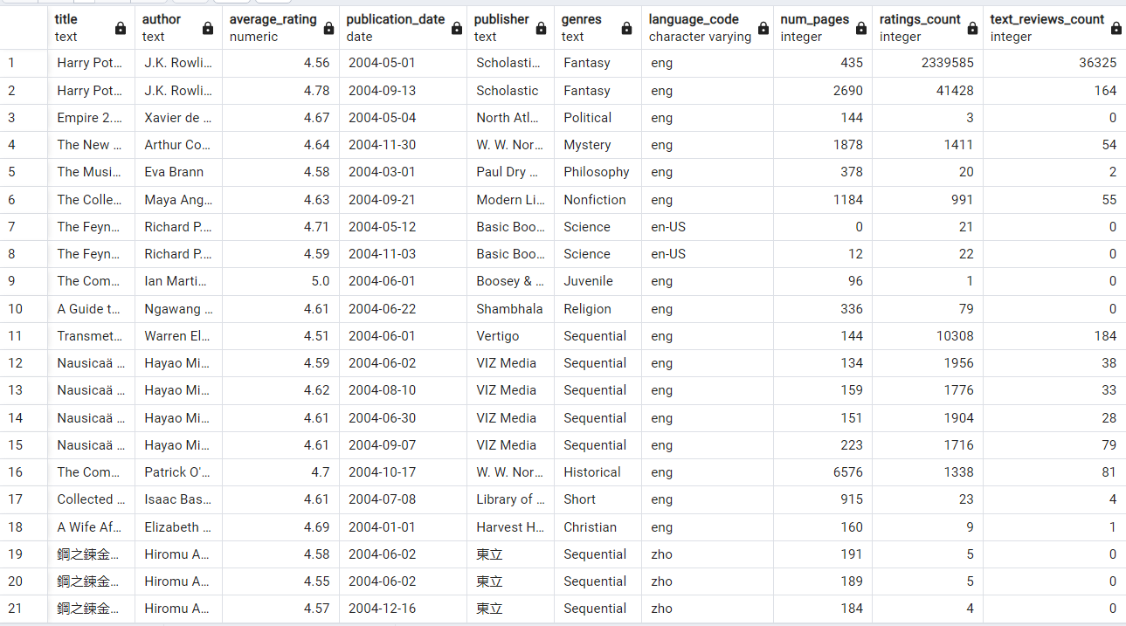
SQL- запрос
Запрос 4: Выведите информацию о книгах, выпущенных в определенном году и имеющих рейтинг выше заданного значения (пользователь вводит год и рейтинг).

Slide 7
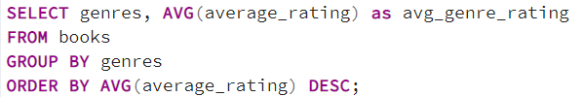
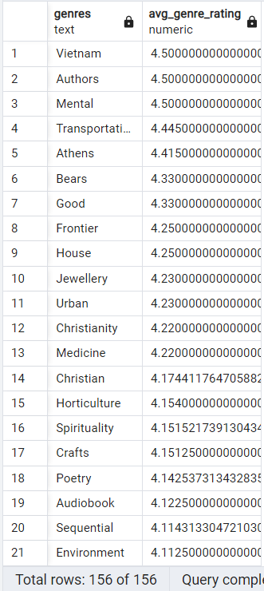
SQL- запрос
Запрос 5: Выведите средний рейтинг книг по жанрам.

Slide 8
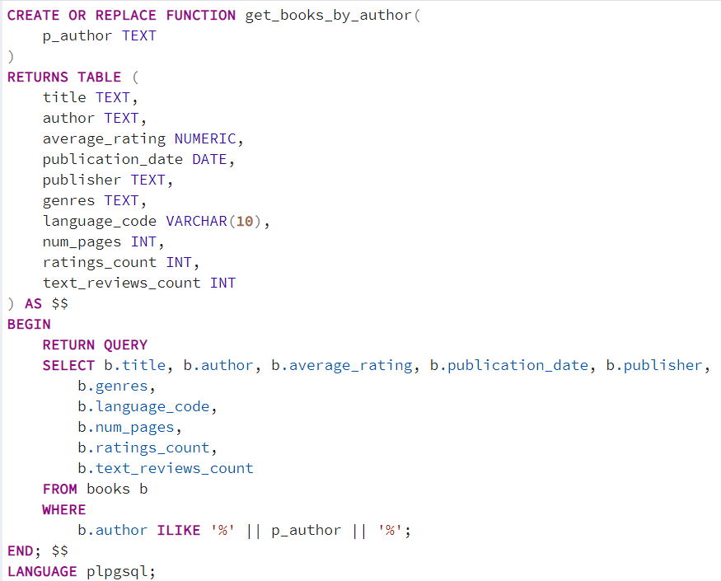
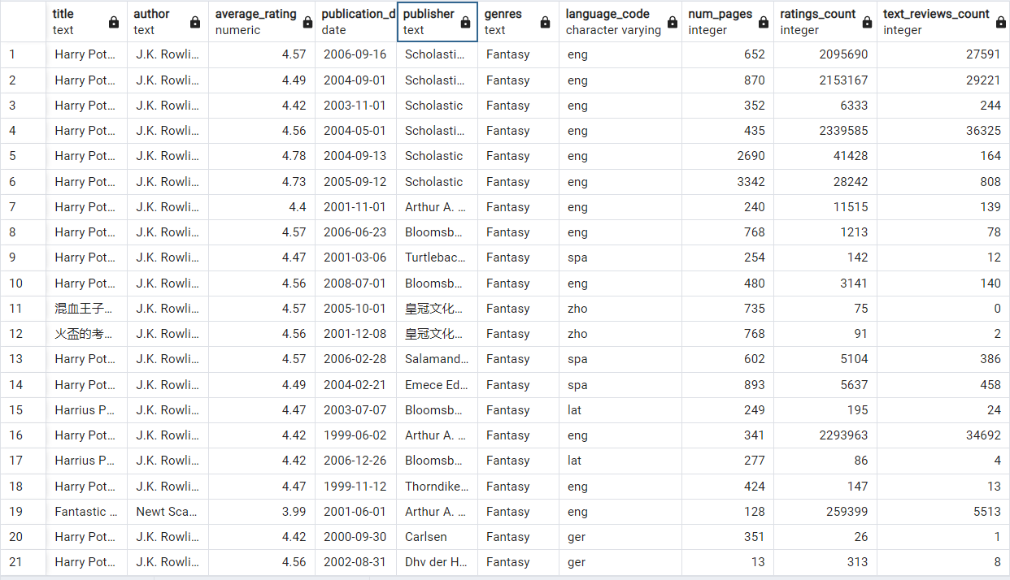
SQL- запрос
Запрос 6: Выведите список книг, написанных определенным автором (пользователь вводит имя автора).

Slide 9
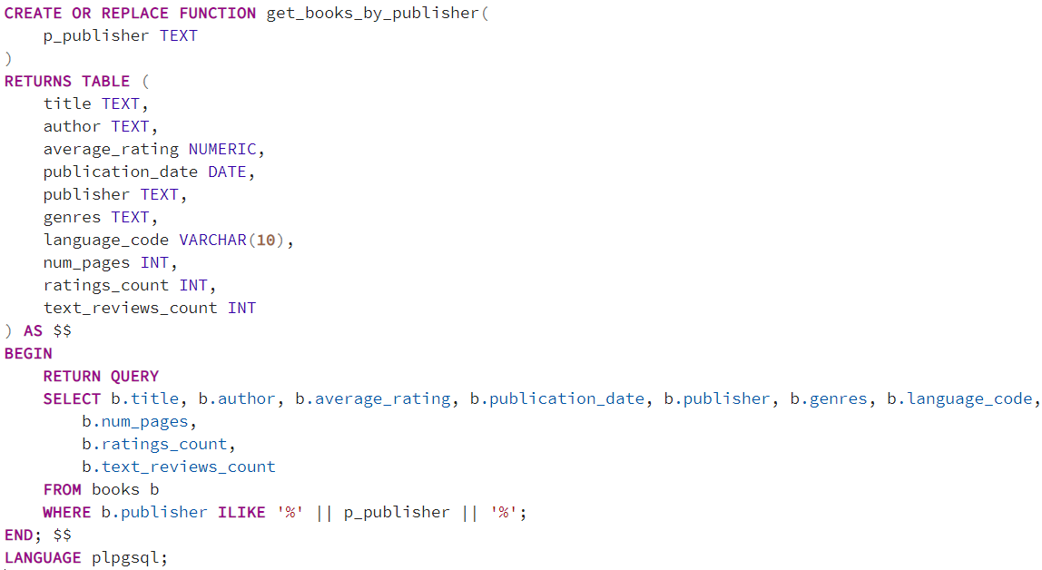
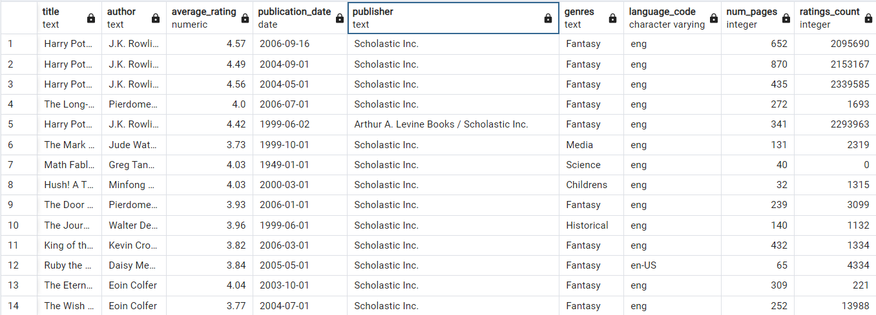
SQL- запрос
Запрос 7: Выведите информацию о книгах, изданных определенным издательством (пользователь вводит название издательства).

Slide 10
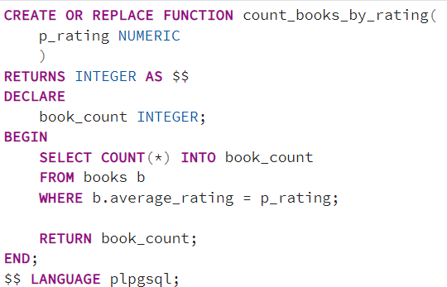

SQL- запрос
Запрос 8: Выведите количество книг с определенным рейтингом.

Slide 11


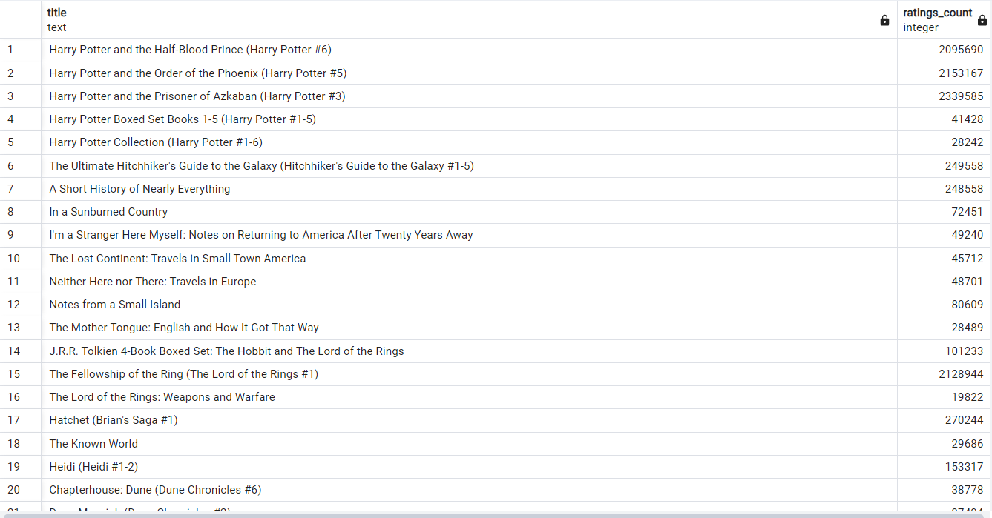
SQL- запрос
Запрос 9: Выведите список книг с наибольшим количеством оценок.

Slide 12
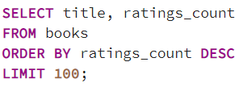
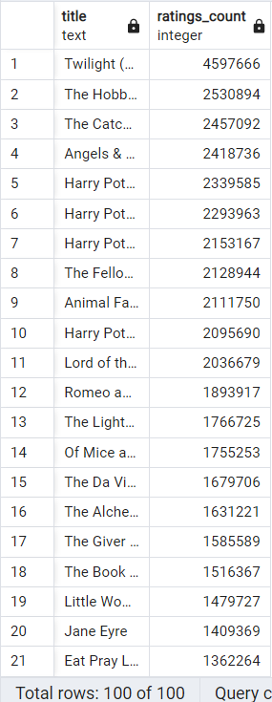
SQL- запрос
Запрос 9: Выведите список книг с наибольшим количеством оценок.
2 Реализация

Slide 13
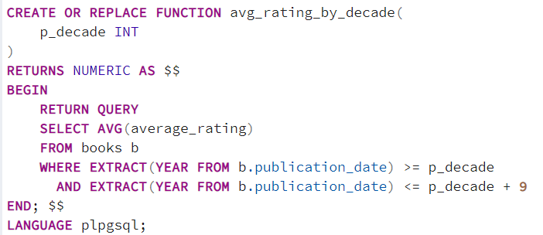

SQL- запрос
Запрос 10: Выведите средний рейтинг книг, выпущенных в определенном десятилетии (пользователь вводит десятилетие).

Slide 14
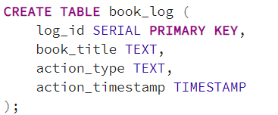

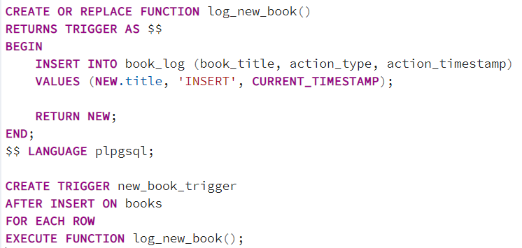
Триггер
Триггер 1: При добавлении нового продукта в базу данных, автоматически записывать в лог информацию о дате и времени добавления.

Slide 15
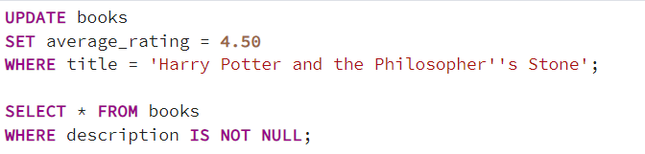
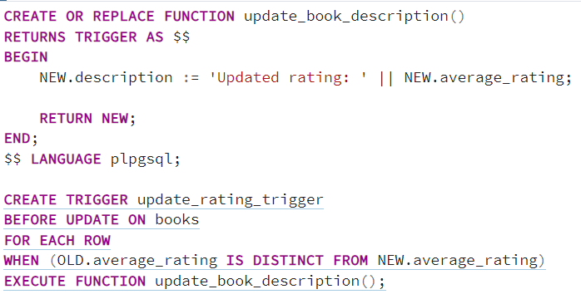
Триггер
Триггер 2: При изменении рейтинга книги, автоматически обновлять ее описание в базе данных.

Slide 16
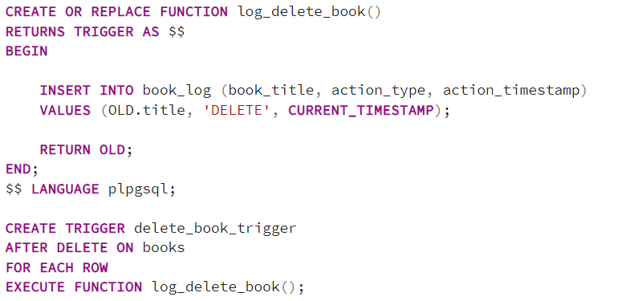
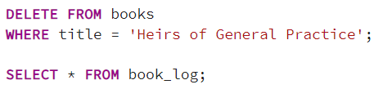
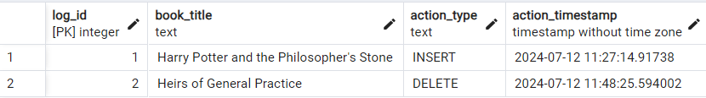
Триггер
Триггер 3: При удалении книги из базы данных, записывать в лог информацию о дате и времени удаления.

Slide 17
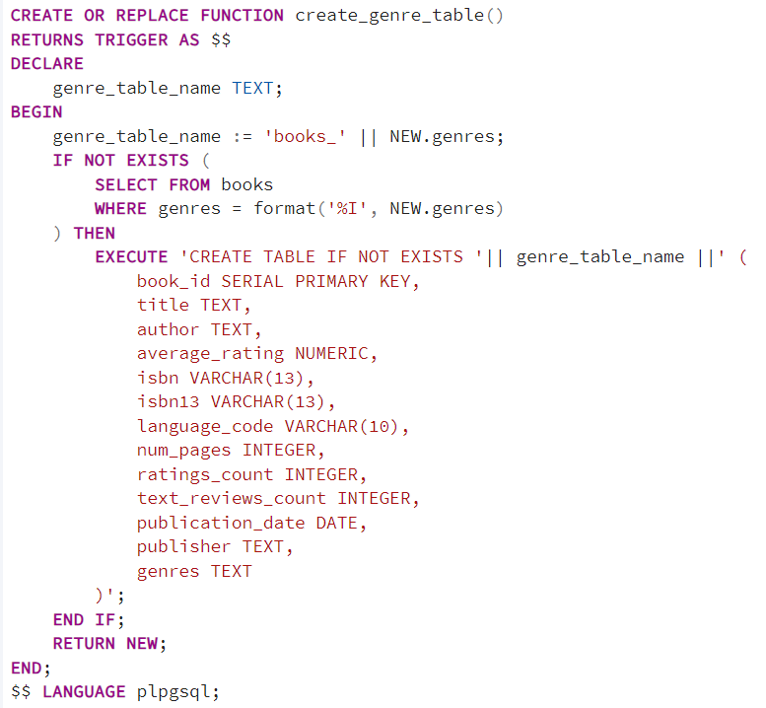
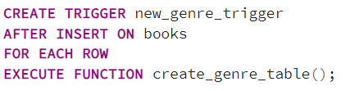
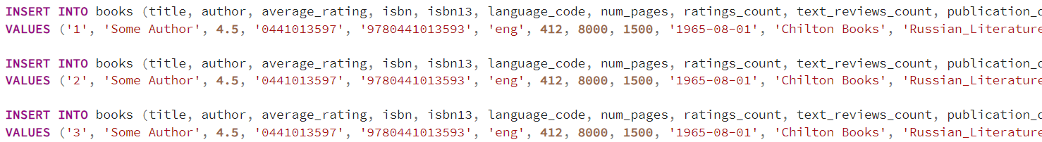
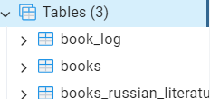
Триггер
Триггер 4: При добавлении нового жанра, автоматически создавать таблицу для хранения информации о книгах этого жанра.

Slide 18
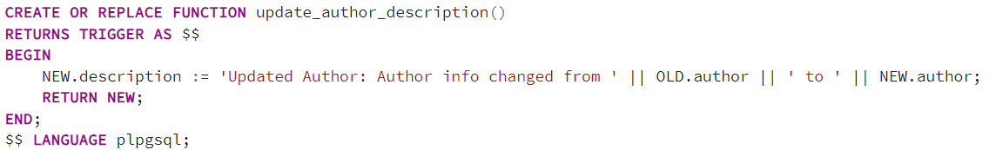
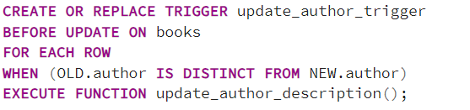

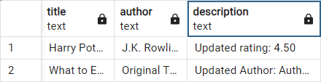
Триггер
Триггер 5: При изменении информации об авторе, автоматически обновлять информацию о книге.

Slide 19
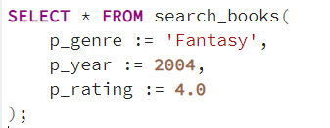
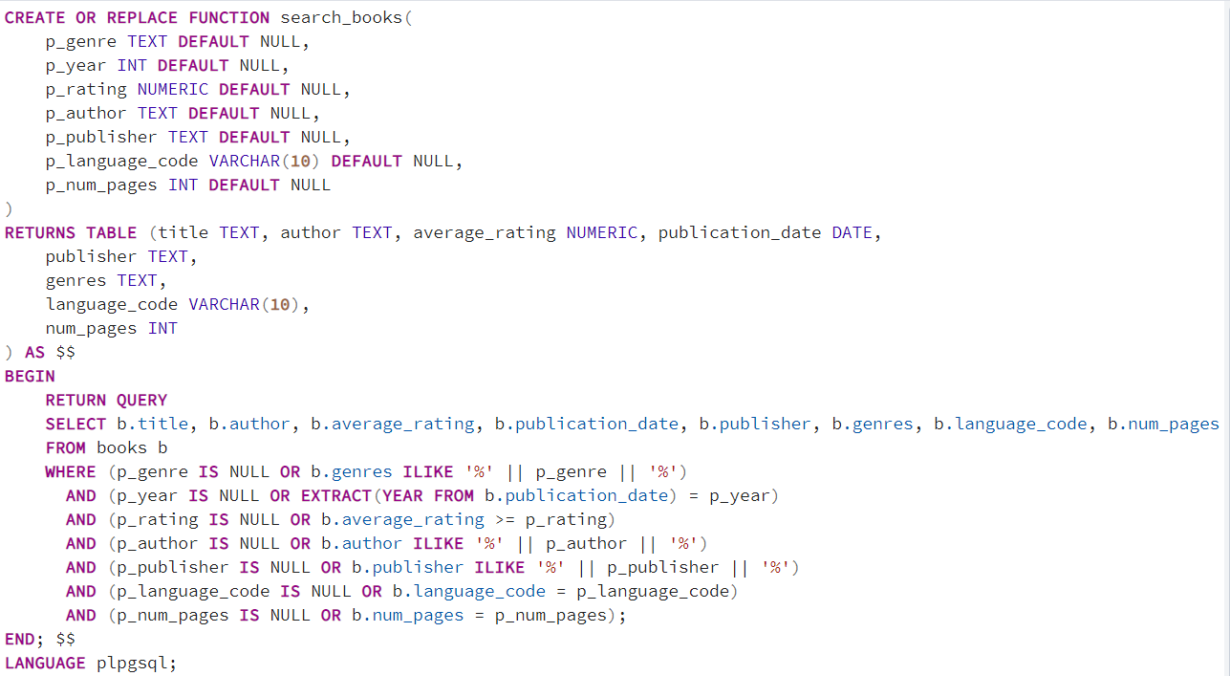
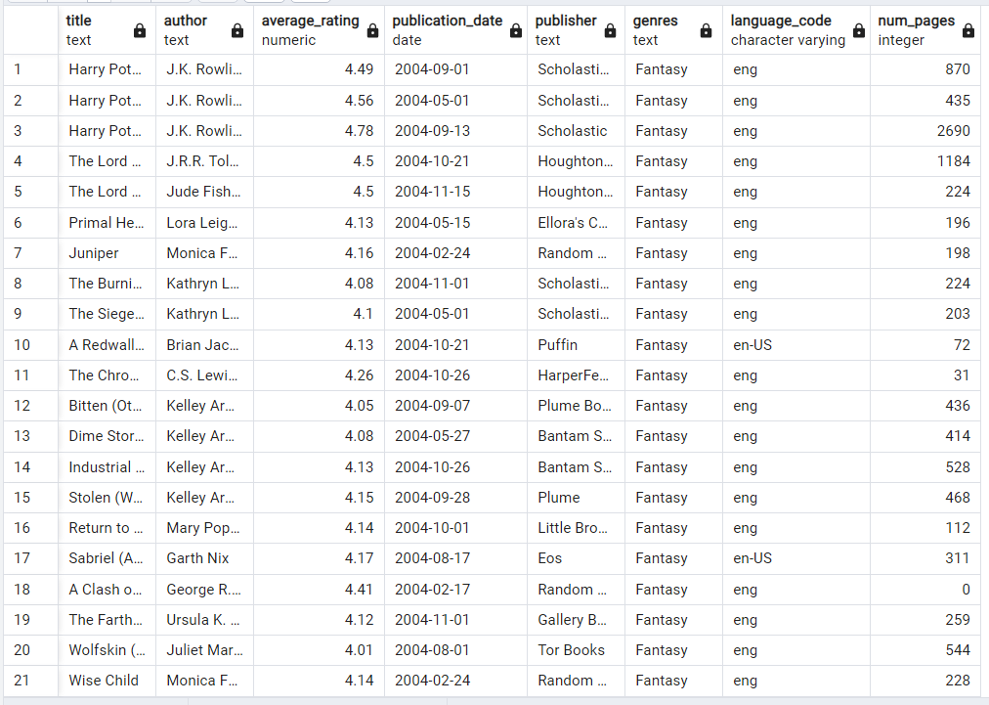
Процедура
Процедура 1: Возвращать список книг, соответствующих заданным критериям поиска (жанр, год выпуска, рейтинг, автор, издательство, язык издания, количество страниц).

Slide 20
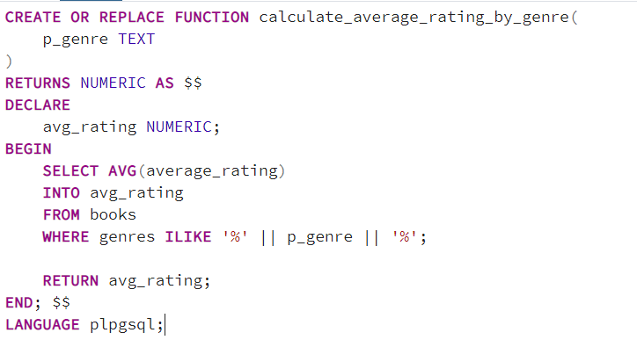

Процедура
Процедура 2: Вычислять средний рейтинг книг определенного жанра.

Slide 21
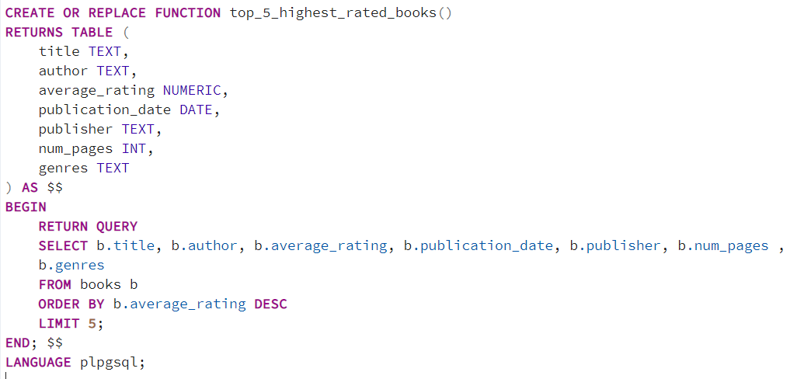
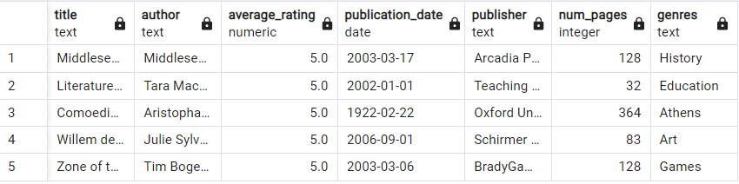
Процедура
Процедура 3: Определять топ 5 самых высокооцененных книг по рейтингу.

Slide 22
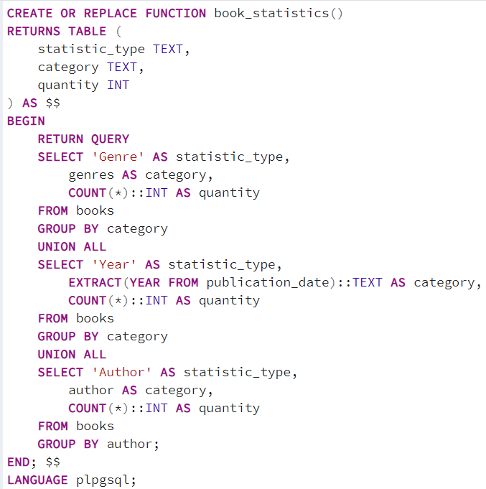
Процедура
Процедура 4: Выводить статистику по книгам (количество книг по жанрам, годам выпуска, авторам) в виде таблицы.

Slide 23

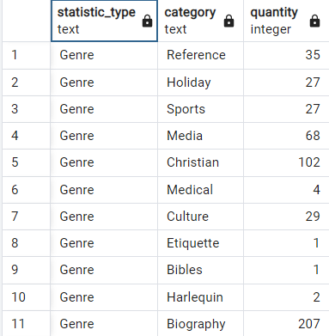
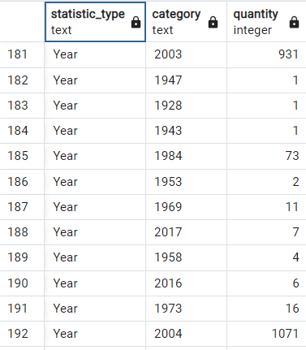
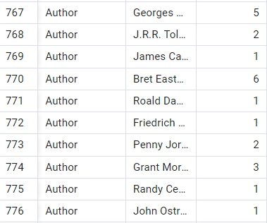
Процедура
Процедура 4: Выводить статистику по книгам (количество книг по жанрам, годам выпуска, авторам) в виде таблицы.

Slide 24
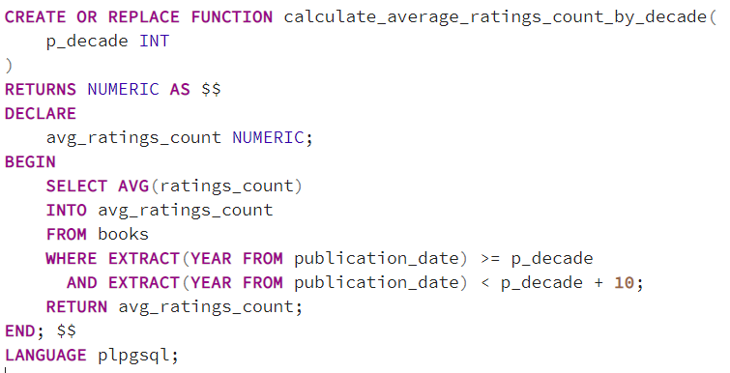

Процедура
Процедура 5: Вычислять среднее количество оценок книг, выпущенных в определенном десятилетии.

Slide 25
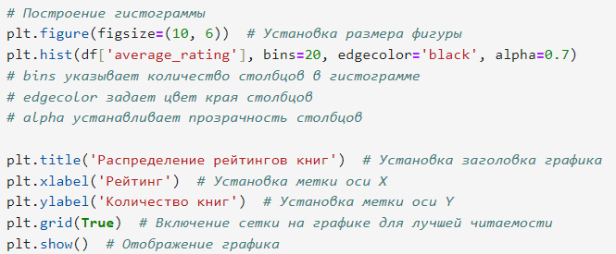
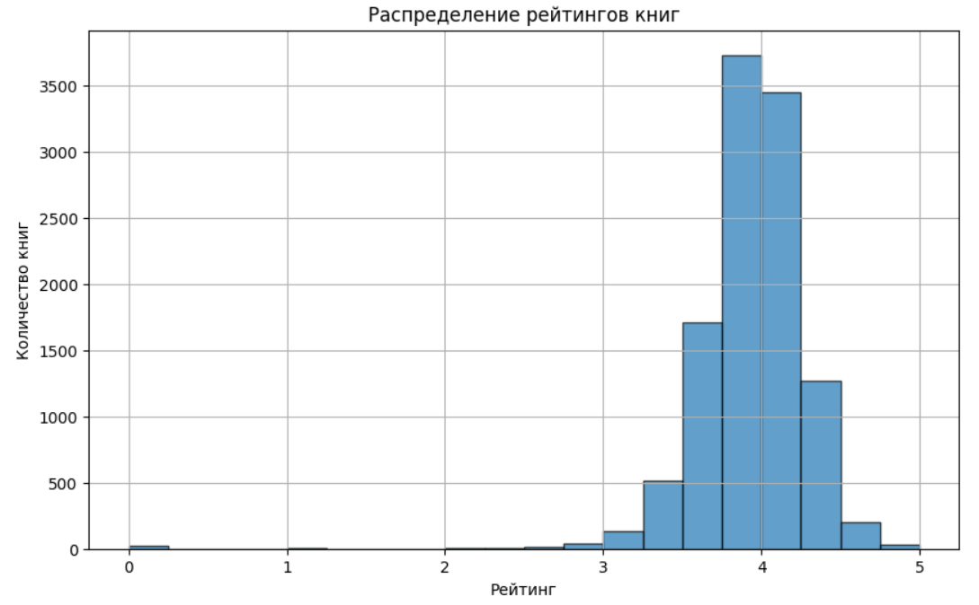
Визуализация данных в Jupyter Notebook
Выборка 1: Постройте гистограмму распределения рейтингов книг

Slide 26
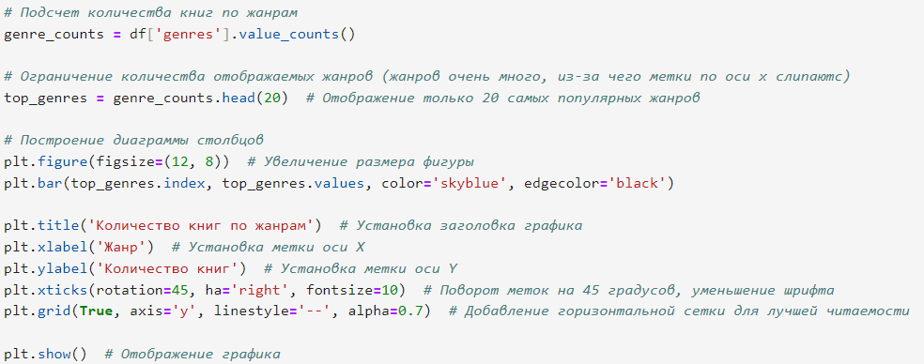
Визуализация данных в Jupyter Notebook
Выборка 2: С помощью диаграммы столбцов сравните количество книг по жанрам.

Slide 27
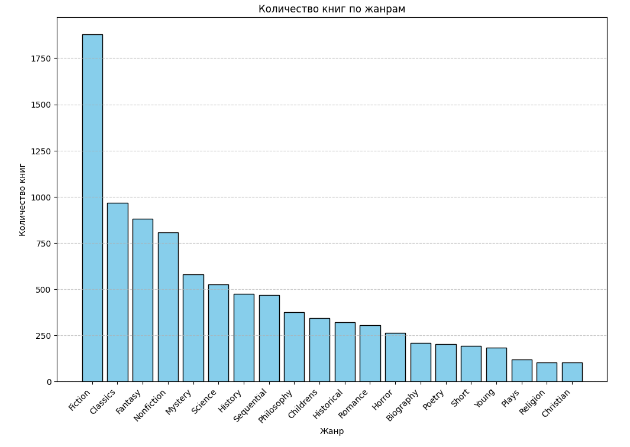
Визуализация данных в Jupyter Notebook
Выборка 2: С помощью диаграммы столбцов сравните количество книг по жанрам.

Slide 28
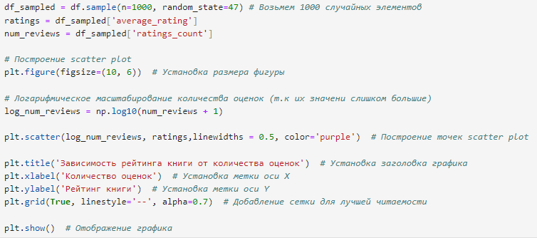

Визуализация данных в Jupyter Notebook
Выборка 3: Создайте scatter plot зависимости рейтинга книги от количества оценок.

Slide 29


Визуализация данных в Jupyter Notebook
Выборка 4: Постройте line chart зависимости среднего рейтинга книг от времени.

Slide 30

Визуализация данных в Jupyter Notebook
Выборка 5: С помощью box plot сравните распределение рейтингов книг, написанных разными авторами.

Slide 31

Визуализация данных в Jupyter Notebook
Выборка 5: С помощью box plot сравните распределение рейтингов книг, написанных разными авторами.

Slide 32

Визуализация данных в Jupyter Notebook
Выборка 6: Создайте тепловую карту (heatmap) зависимости рейтинга книги от жанра и количества страниц.

Slide 33

Визуализация данных в Jupyter Notebook
Выборка 6: Создайте тепловую карту (heatmap) зависимости рейтинга книги от жанра и количества страниц.

Slide 34


Визуализация данных в Jupyter Notebook
Выборка 7: Постройте bar chart, сравнивающий количество книг, выпущенных в каждом десятилетии.

Slide 35


Визуализация данных в Jupyter Notebook
Выборка 8: С помощью scatter plot визуализируйте зависимость рейтинга книги от количества просмотров.

Slide 36

Визуализация данных в Jupyter Notebook
Выборка 9: Создайте word cloud, отображающую самых популярных авторов книг.

Slide 37

Визуализация данных в Jupyter Notebook
Выборка 9: Создайте word cloud, отображающую самых популярных авторов книг.

Slide 38

Визуализация данных в Jupyter Notebook
Выборка 10: Постройте гистограмму распределения количества оценок книг.

Slide 39

Визуализация данных в Jupyter Notebook
Выборка 10: Постройте гистограмму распределения количества оценок книг.

Slide 40
Развитие проекта
Можно добавить:
Новые метрики: Например, информация о продажах, средняя цена, доступность в различных магазинах.
Информацию о читателях: Включение данных о читателях, таких как профили, предпочтения, и истории чтений.
Данные будут полезны для создания отчетов по продажам, популярности жанров и авторов, анализ трендов.
В дальнесрочной перспективе данные можно использовать, чтобы создать полноценную и удобную платформу для любителей книг, авторов, издателей и библиотек, предоставляя им широкий спектр возможностей для взаимодействия и анализа.

Slide 41
Контакты
Telegram: @timkawar
Электронная почта: sayranov.timur@gmail.com

